Slide 1
МКДОУ детский сад комбинированного вида
«Красная шапочка»
Использование здоровьесберегающих технологий в работе логопеда
Учитель-логопед
Острая Людмила Сергеевна
р.п Линёво
2017г.

Slide 2
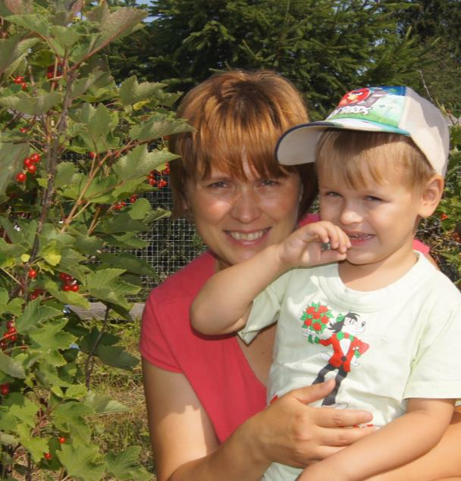
Хорошая речь – важнейшее условие всестороннего полноценного развития детей. Чем богаче и правильнее у ребёнка речь, тем легче ему высказывать свои мысли, тем шире его возможности в познании окружающей действительности, содержательнее и полноценнее отношения со сверстниками и взрослыми, тем активнее осуществляется его психическое развитие. Развитие речи – её звуковой стороны, словарного запаса, грамматического строя – одна из важнейших задач обучения в логопедической группе детского сада.
«Здоровье – это самое ценное, что есть у человека». Н.А. Семашко

Slide 3
здоровьесберегающие технологии
В настоящее время, в результате вмешательства факторов среды и образа жизни, наблюдается ухудшение здоровья дошкольников, увеличение количества детей с нарушениями речевого развития. Поэтому, одним из приоритетных направлений государственной политики стало здоровьесбережение детей. Более того, сохранение, укрепление здоровья ребёнка является первоосновой его полноценного развития.

Slide 4
Цель работы:
задачи работы:
Коррекция речевых нарушений и сохранение здоровья детей через использование здоровьесберегающих технологий.
1.Выявить уровень развития неречевых и речевых функций у детей 6-7лет.
2.Создать условия для коррекции речи детей дошкольного возраста с использованием здоровьесберегающих технологий.

Slide 5
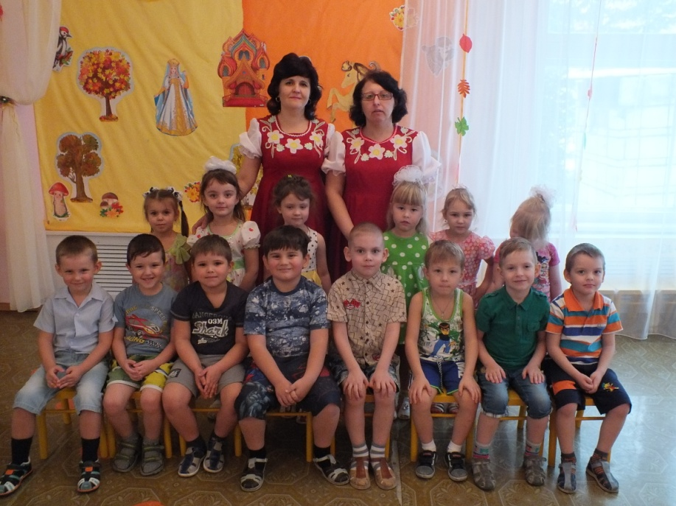
Логопедические группы посещают дети, имеющие различные речевые нарушения. У них речевой дефект сочетается с различными нарушениями психической деятельности. Речевые нарушения у некоторых детей сочетаются с недостаточностью развития мелкой моторики, несформированностью пространственных отношений, недостаточностью временных понятий, восприятия цветов и оттенков, что в конечном итоге без своевременной логопедической помощи приводит к стойким специфическим ошибкам письменной речи и снижает возможность успешного обучения в школе.
Решение данной проблемы видится во внедрении элементов здоровьесберегающих технологий, использование которых в воспитательно-образовательном и коррекционно-развивающем процессе идёт на пользу здоровья детей.

Slide 6
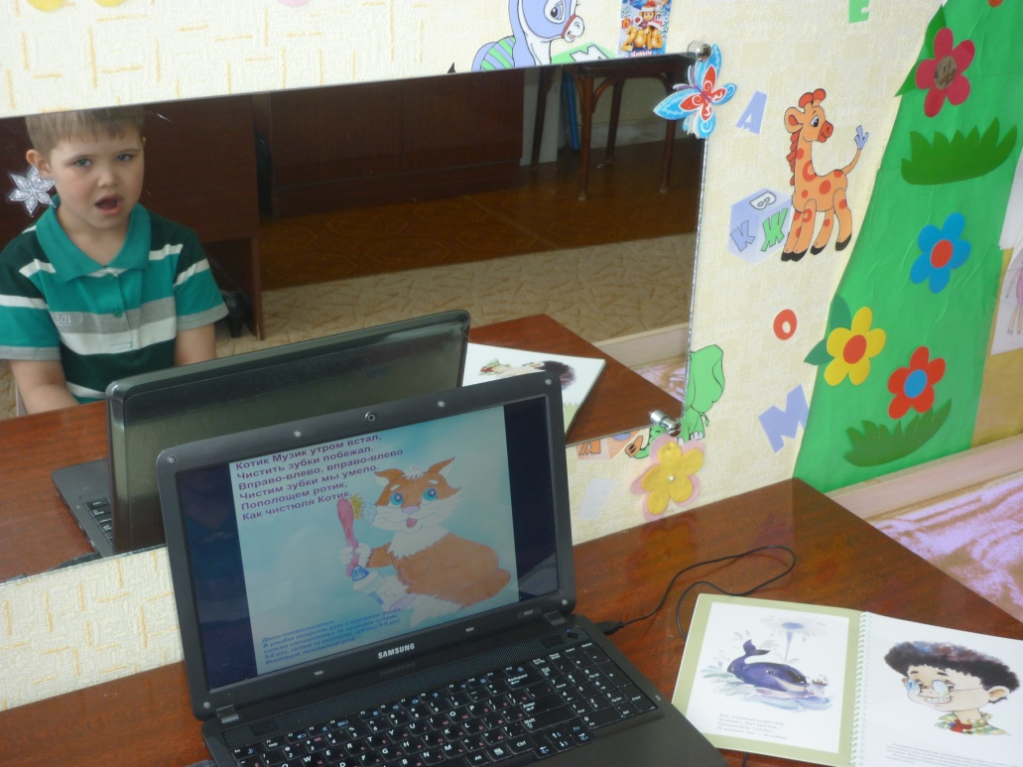
Артикуляционная гимнастика
Данный вид гимнастики является одним из самых эффективных средств формирования и коррекции правильного звукопроизношения. В нашей группе артикуляционная гимнастика проводится как логопедом на индивидуальных занятиях, так и воспитателями. При проведении АГ используем музыку и сопряженные движения руки ребенка. Это повышает эффективность артикуляционной гимнастики.

Slide 7
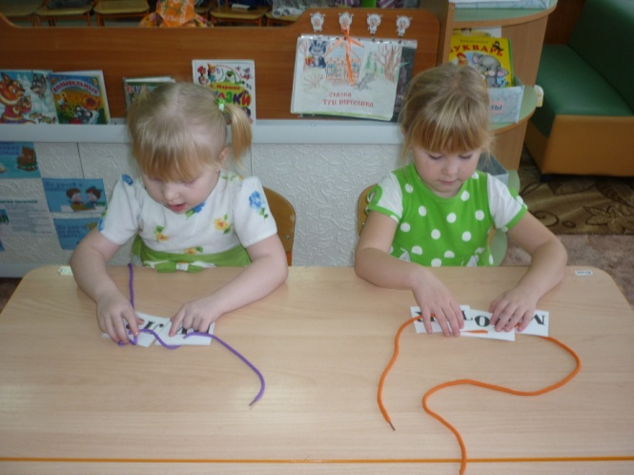
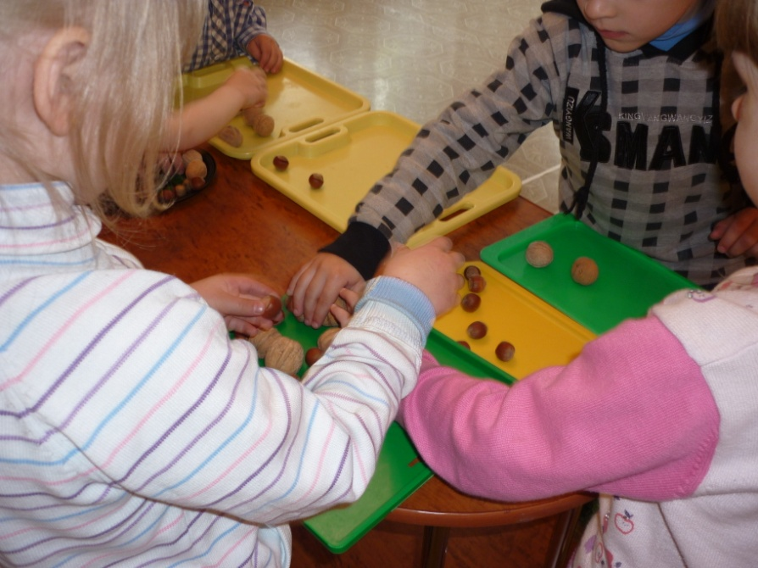
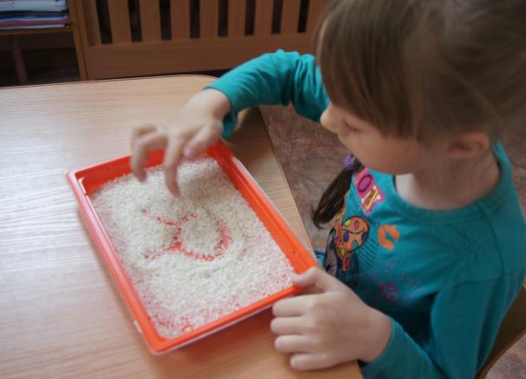
Пальчиковая гимнастика
Систематические упражнения по тренировке движений пальцев, наряду со стимулирующим влиянием на развитие речи, является мощным средством повышения работоспособности коры головного мозга, влияет на центры развития речи, развивает ручную умелость, помогает снять напряжение.

Slide 8
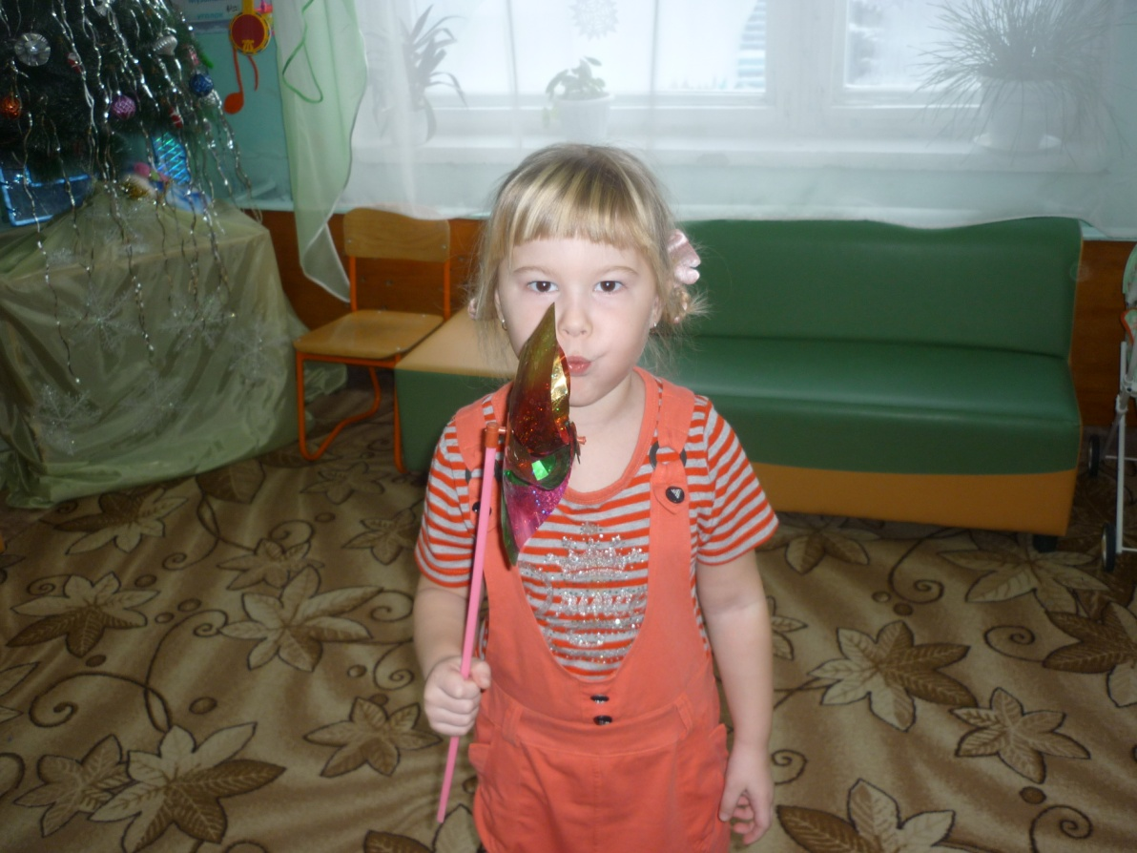
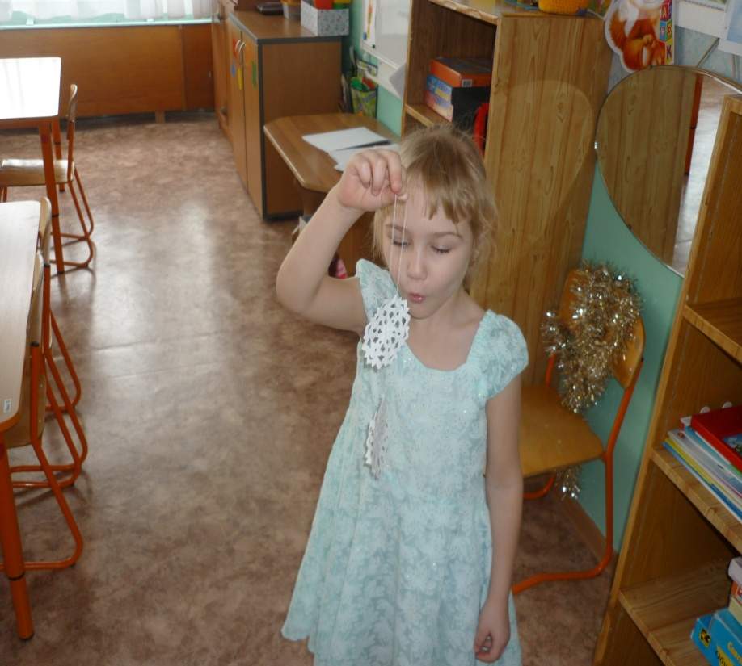
Дыхательная гимнастика
Правильное дыхание очень важно для развития речи, так как дыхательная система - это энергетическая база для речевой системы. Дыхание влияет на звукопроизношение, артикуляцию и развитие голоса.
Дыхательные упражнения помогают выработать диафрагмальное дыхание, а также продолжительность, силу и правильное распределение выдоха.

Slide 9
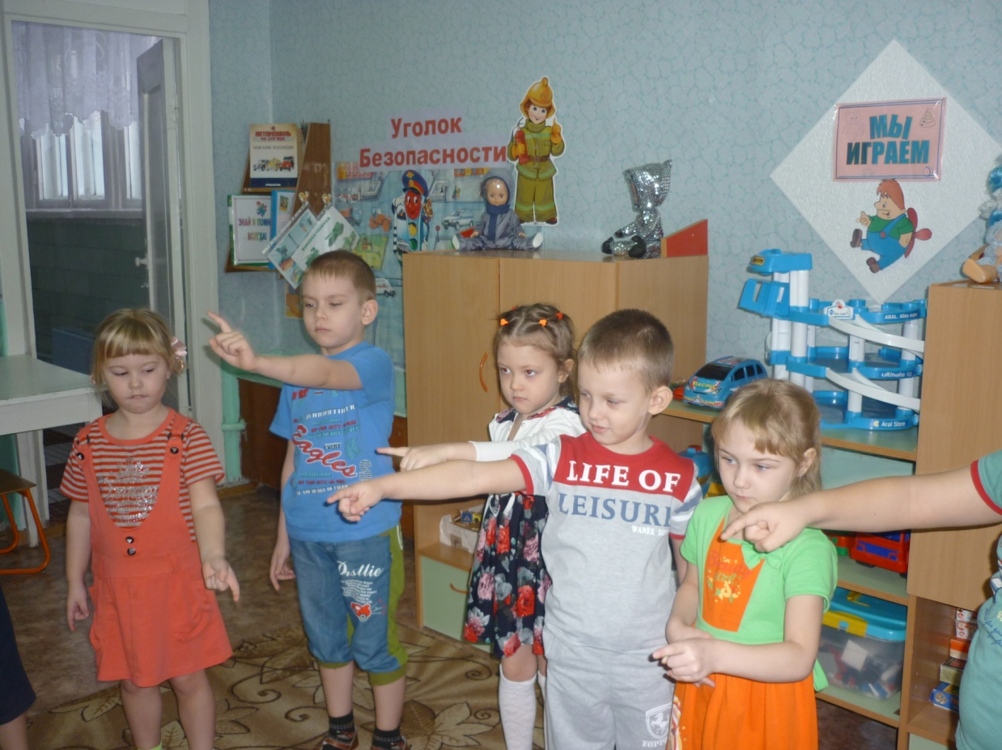
Гимнастика для глаз
С детьми выполняем гимнастику для глаз с целью предотвращения утомления и нарушений зрения

Slide 10
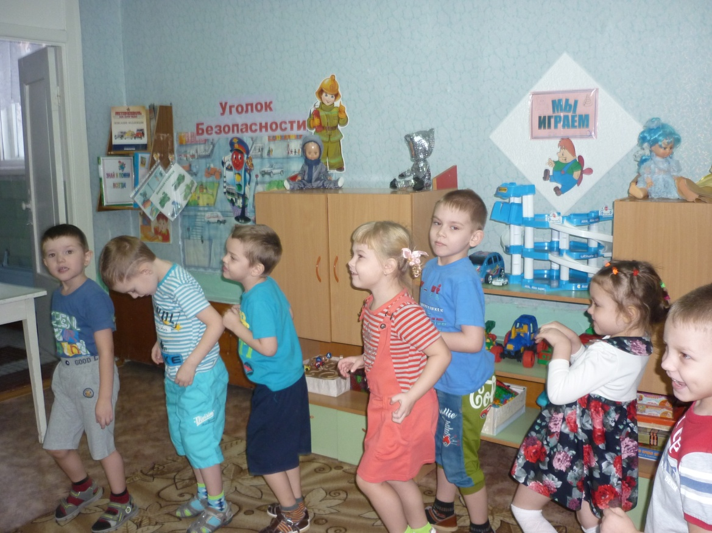
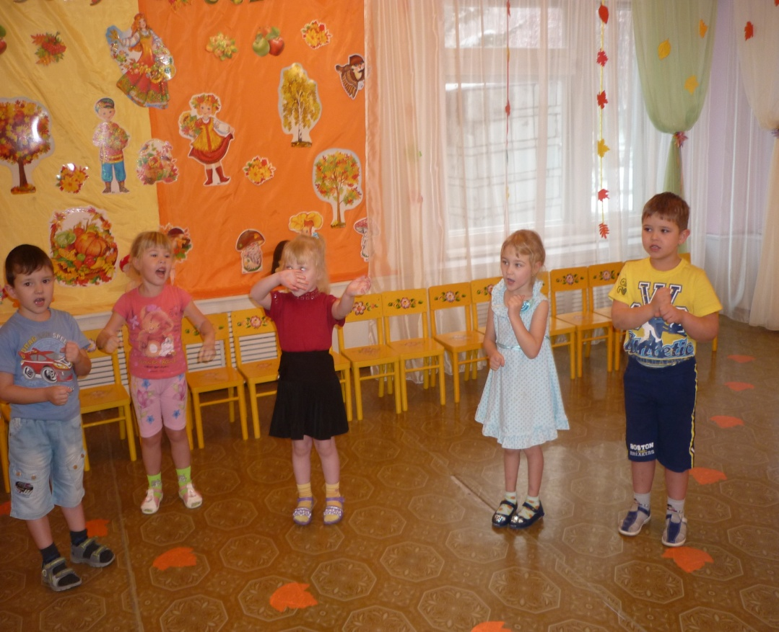
Двигательная гимнастика
Проведение динамических пауз предупреждает переутомление, служит средством эмоциональной разрядки, снимает статическую нагрузку, раскрепощает моторику и речь детей.

Slide 11
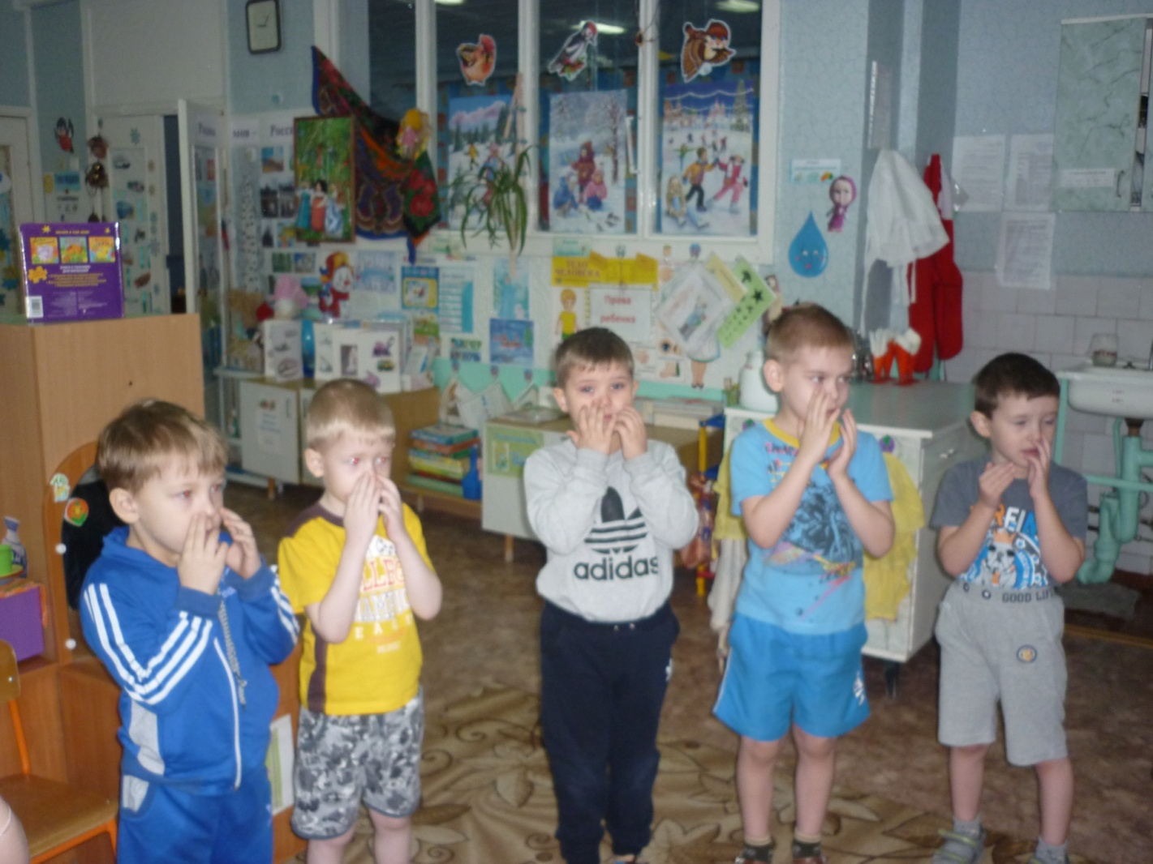
Упражнения на ориентацию в пространстве и собственном теле
Активизирует нервные процессы, обостряет внимание, кинетическую память

Slide 12
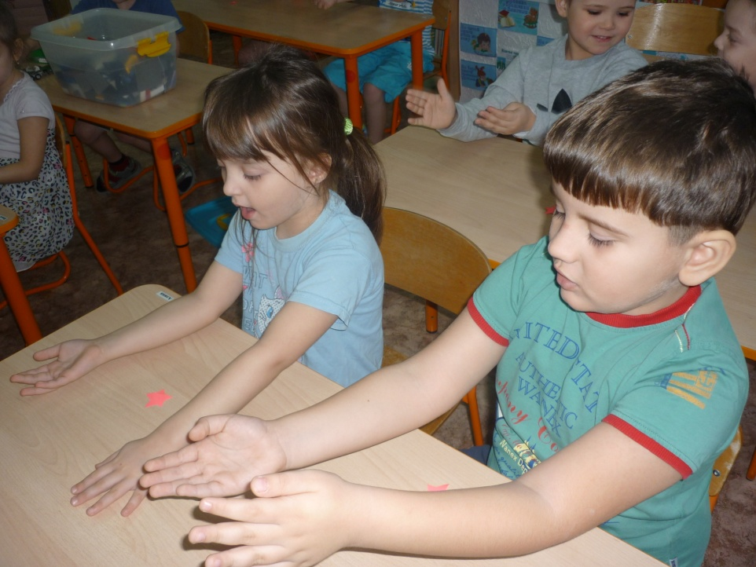
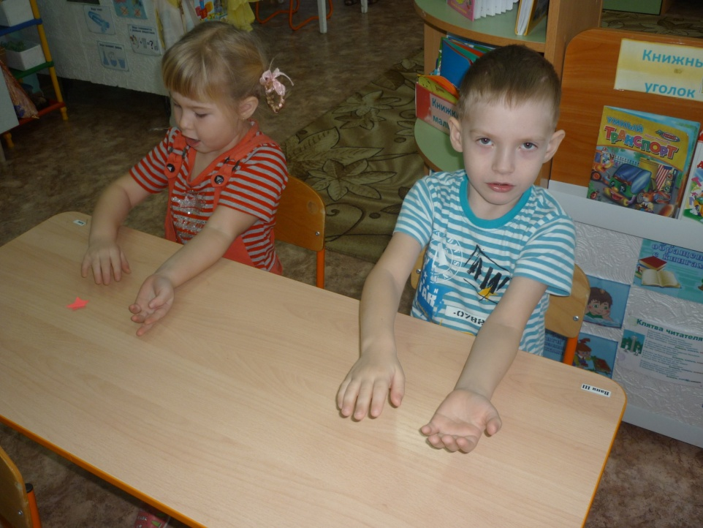
Кинезиологические упражнения
Кинезиологические упражнения дают возможность задействовать те участки мозга, которые раньше не принимали участия в учении, и решить проблему неуспешности. Коррекционно- развивающая работа направлена от движения к мышлению, а не наоборот. Широко известны упражнения «Колечки», «Кулак-ребро-ладонь», «Ухо-нос».

Slide 13
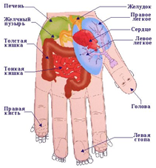
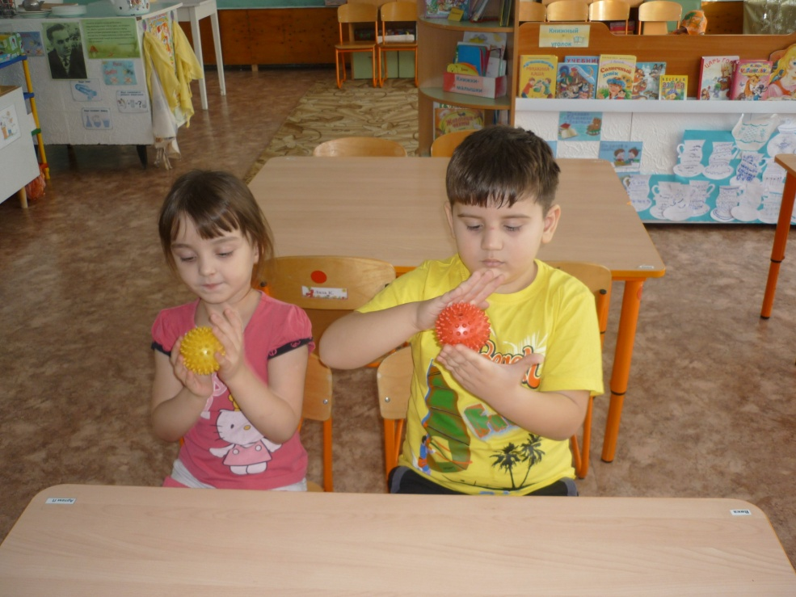
Самомассаж
В практике логопедической работы использование приемов самомассажа весьма полезно по нескольким причинам. В отличие от логопедического массажа, проводимого логопедом, самомассаж можно проводить не только индивидуально, но и фронтально с группой детей одновременно. Кроме этого самомассаж можно использовать многократно в течение дня, включая его в различные режимные моменты в условиях дошкольного учреждения.

Slide 14
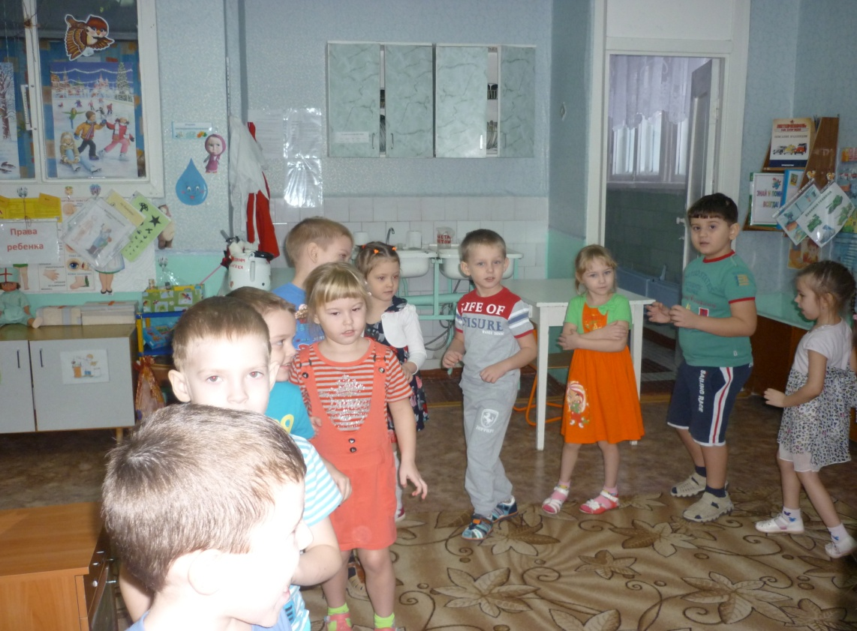
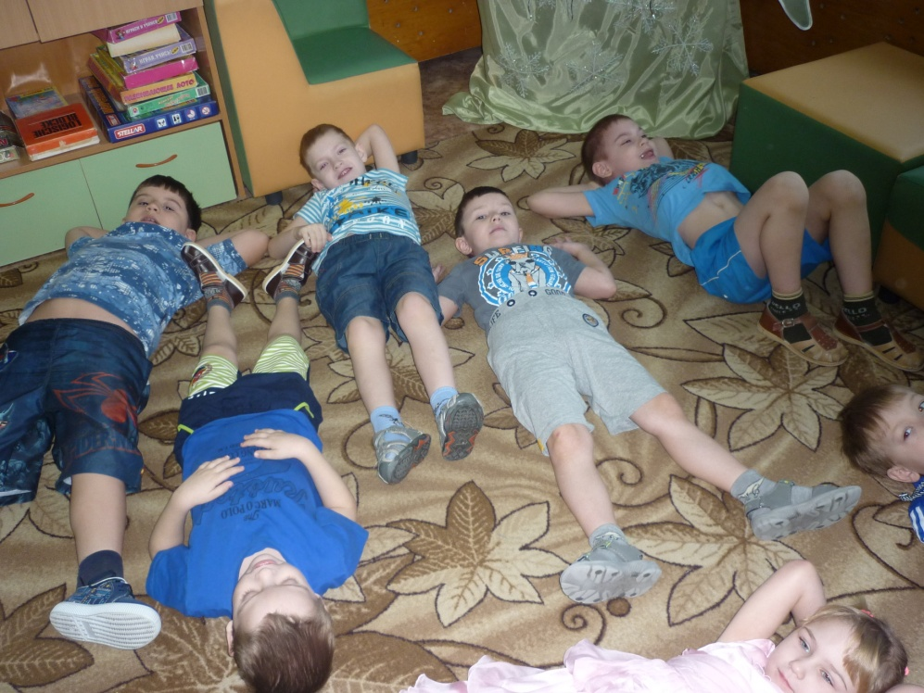
Логопедическая ритмика
Целью проведения занятий по логоритмике является преодоление речевых нарушений с помощью развития и коррекции неречевых и речевых психических функций через музыку, движение и слово. В занятия по логоритмике я включаю разные виды упражнений: общеразвивающие, подвижные игры, дыхательную гимнастику, пальчиковую гимнастику, массаж и самомассаж, музыкотерапию.

Slide 15
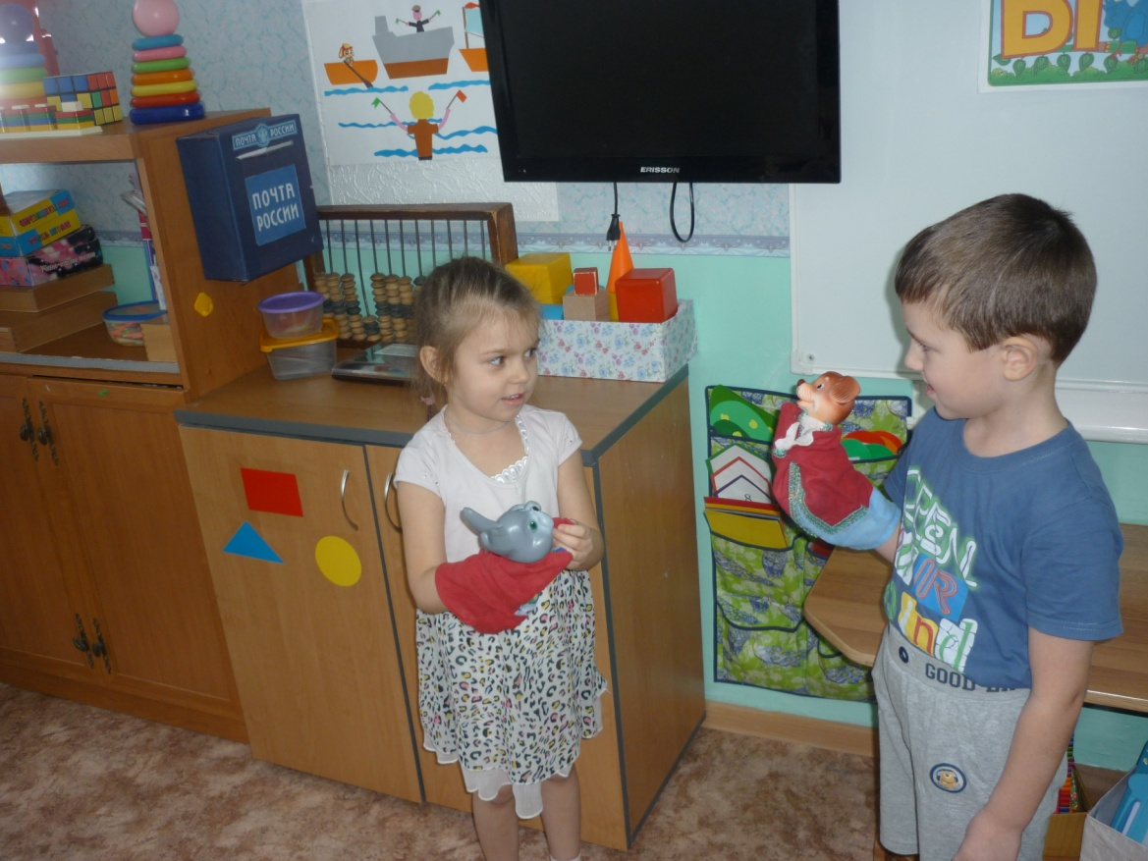
сказкотерапия, Куклотерапия
Задачи: развитие посредством куклы способов выражения эмоций, чувств, состояний, движений, которые в обычной жизни по каким-либо причинам ребёнок не может или не позволяет себе проявлять; обучение способам адекватного телесного выражения различных эмоций, чувств, состояний и др. Ребенку легче произнести правильно звук, если он хочет понравиться кукле или говорит слоги, слова, предложения за куклу. Работая с куклой, говоря за нее, ребенок по-иному относится к своей собственной речи. Кукла служит для ребенка своего рода защитой, психологической опорой в его публичном выступлении.

Slide 16
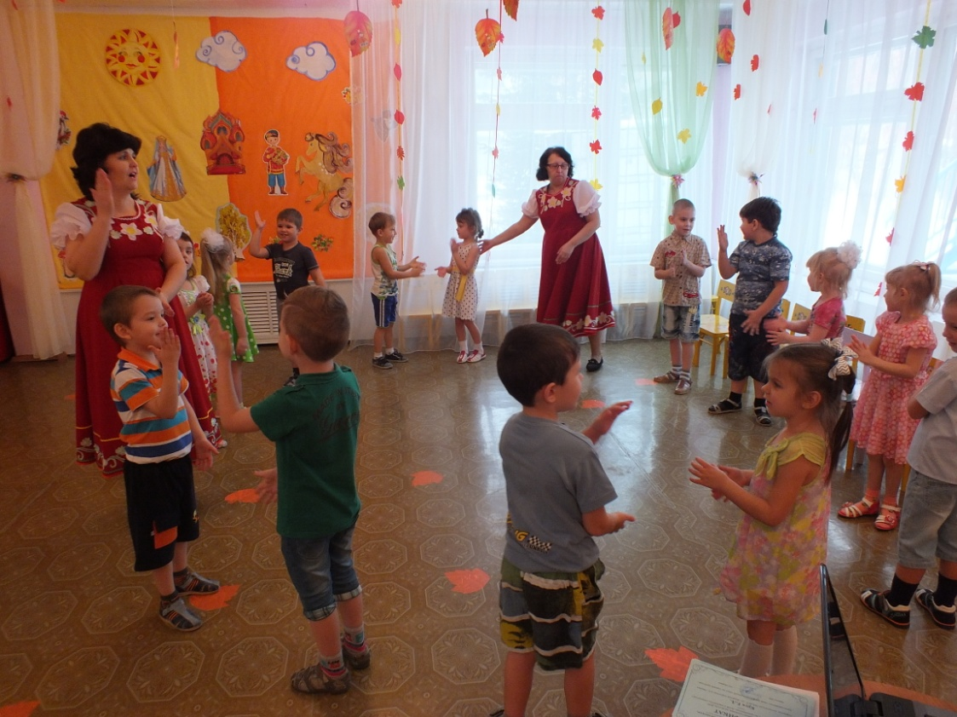
Я считаю, что применение в работе учителя-логопеда здоровьесберегающих педагогических технологий повышает результативность коррекционной логопедической работы, делает ее более успешной и продуктивной; формирует у педагогов и родителей ценностные ориентации, направленные на сохранение и укрепление здоровья воспитанников.

Slide 17
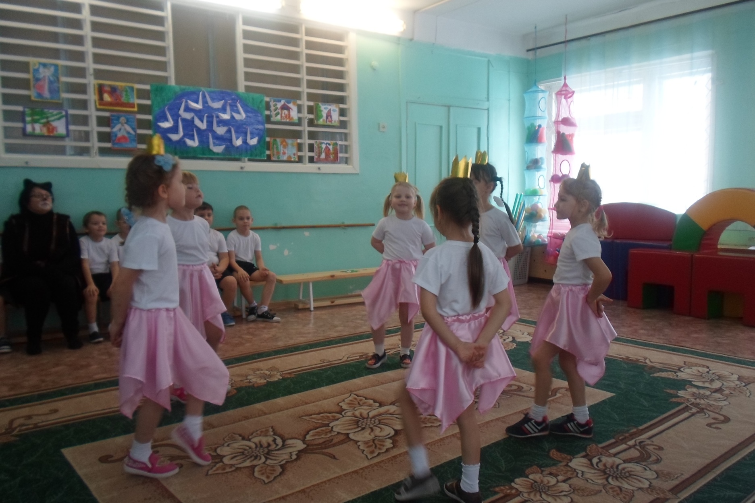
Интегрированное занятие по сказкам А.С. Пушкина

Slide 18
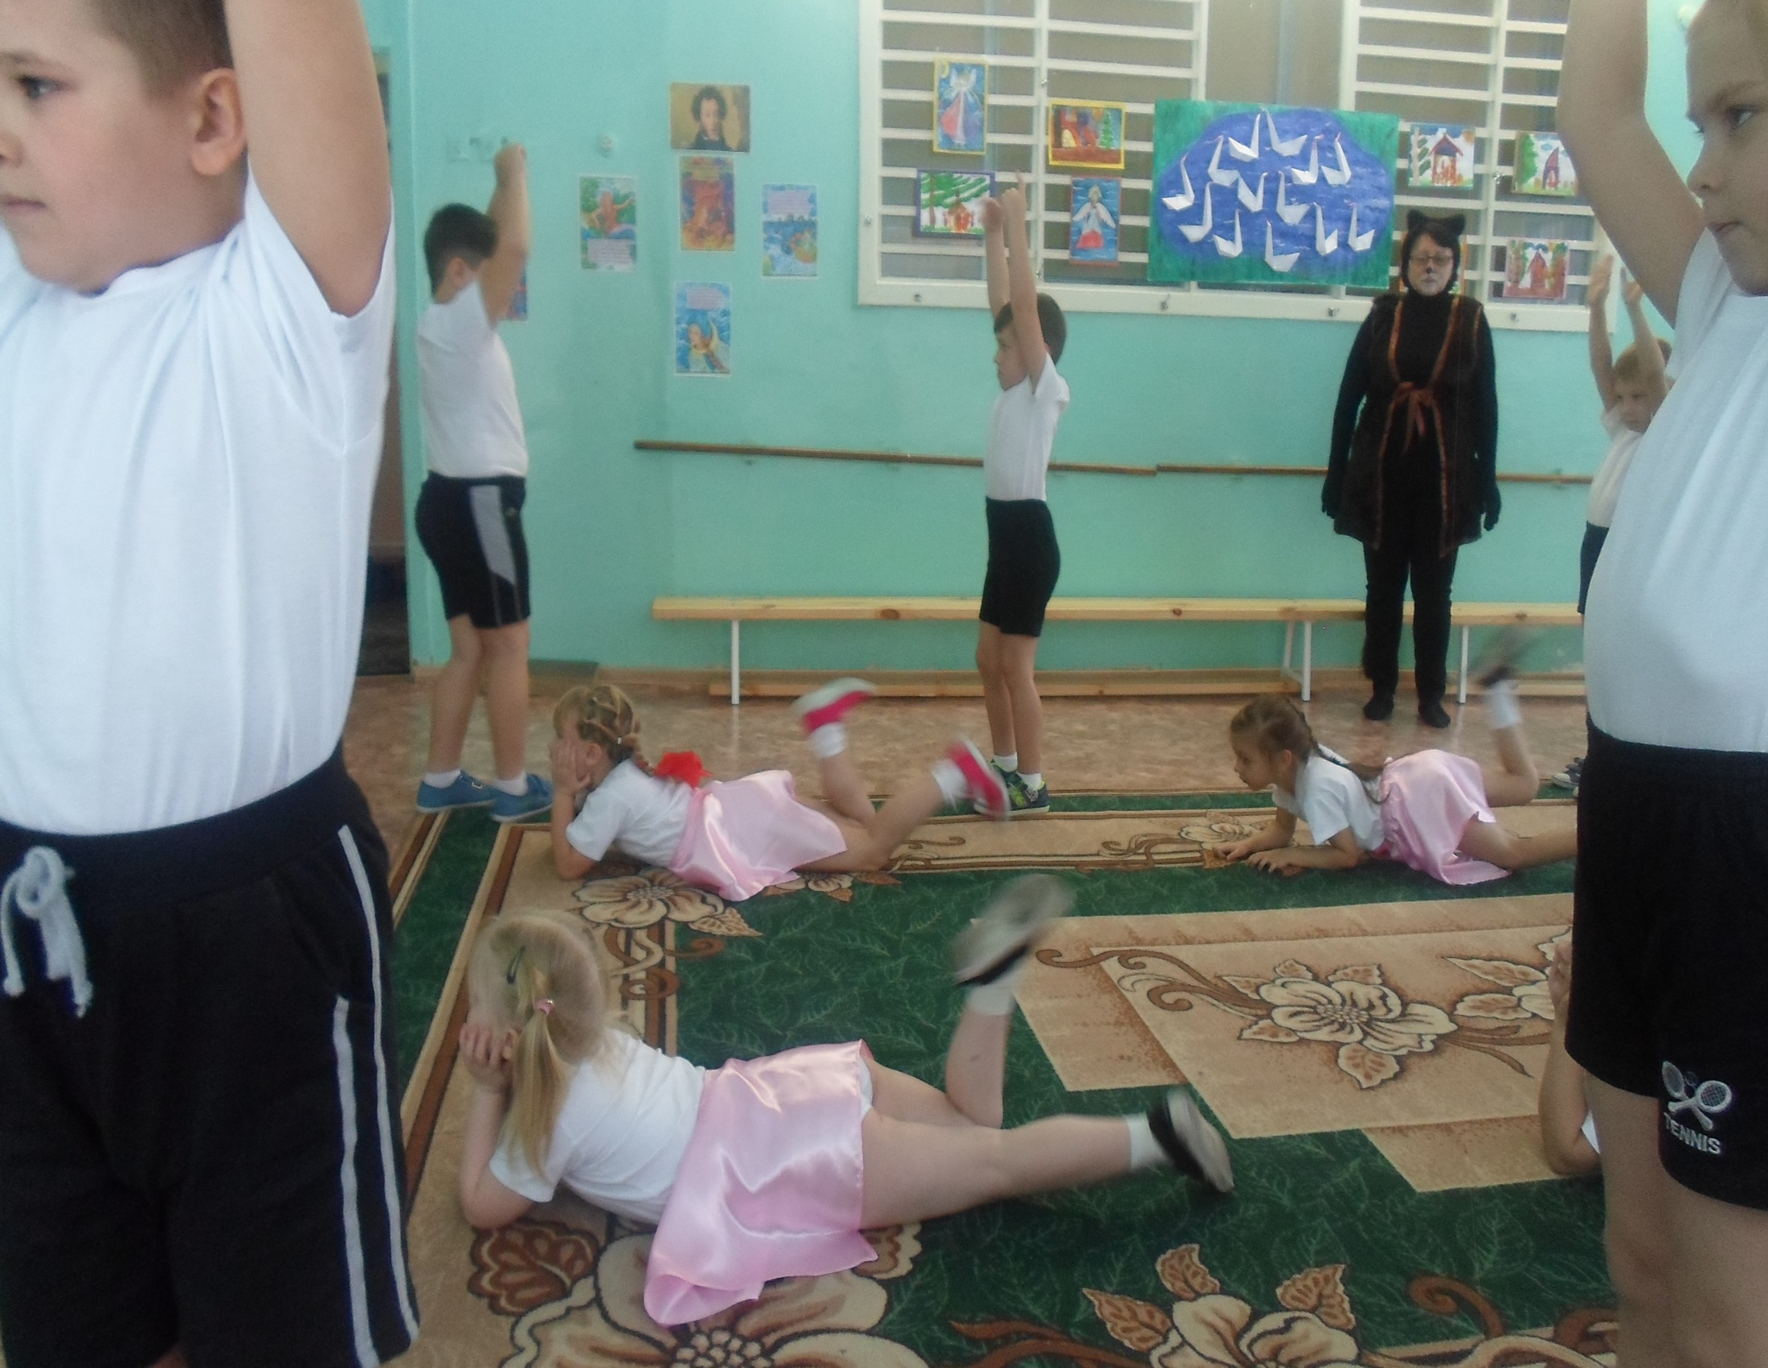

Slide 19
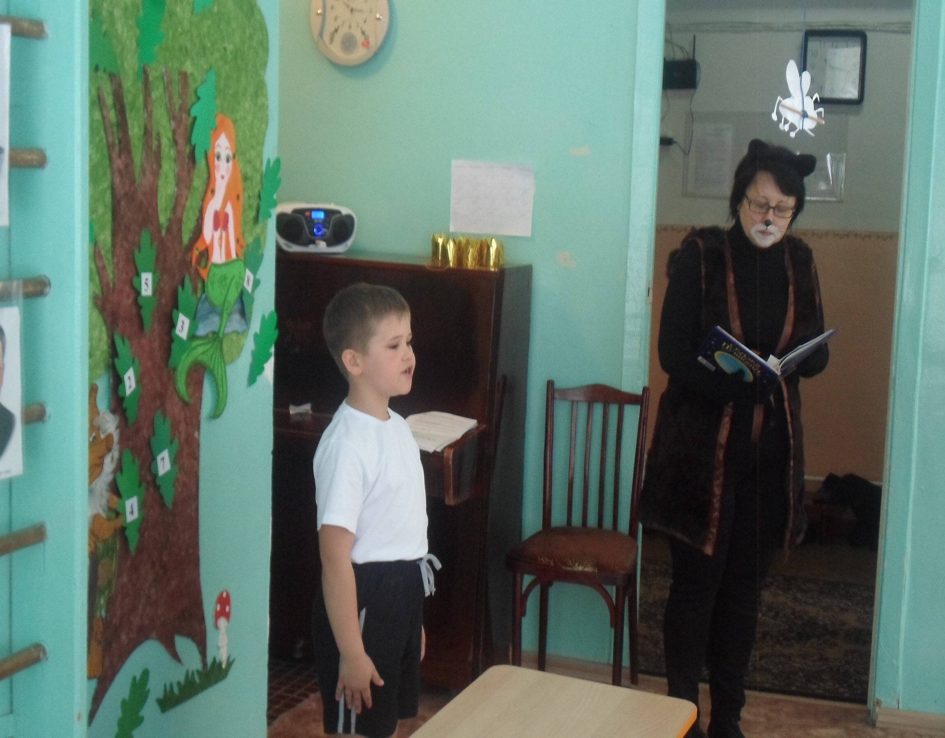
Спасибо за внимание !

Slide 20
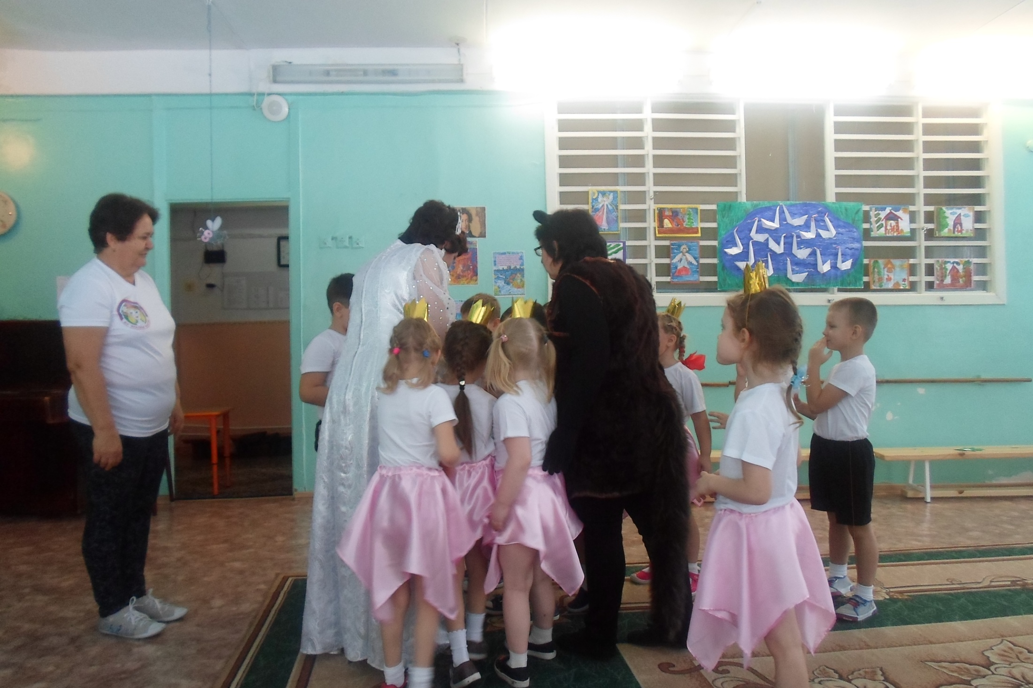
Спасибо за внимание !

Slide 21
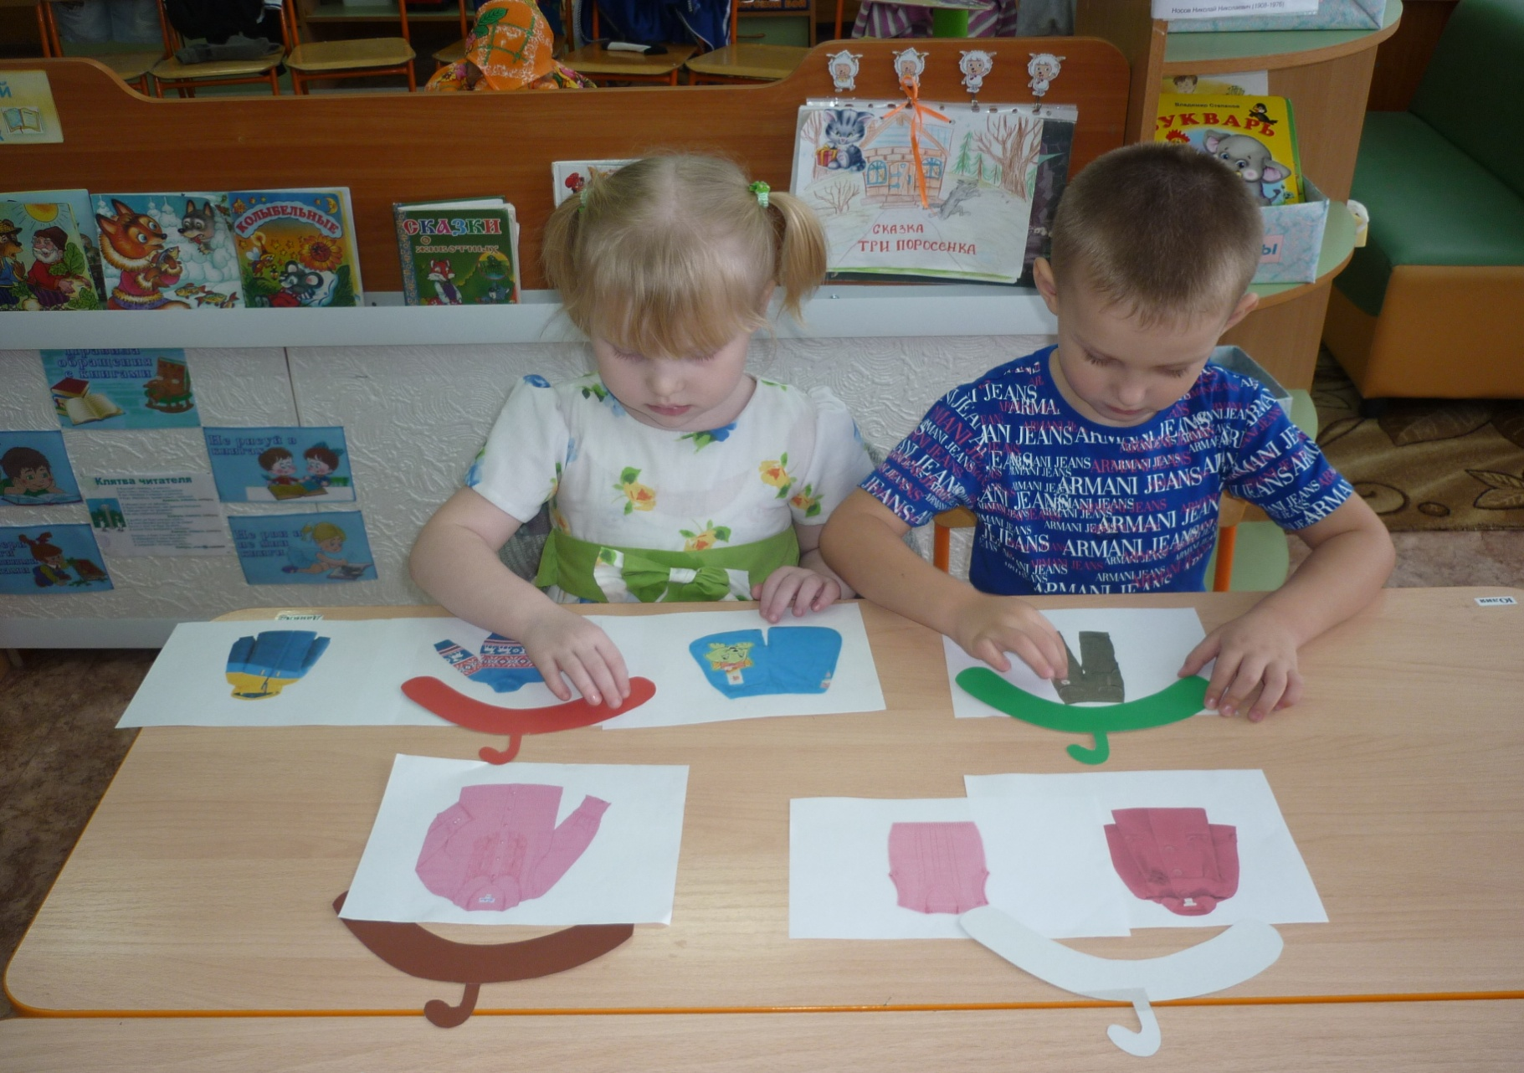
Занятия по обучению грамоте

Slide 22
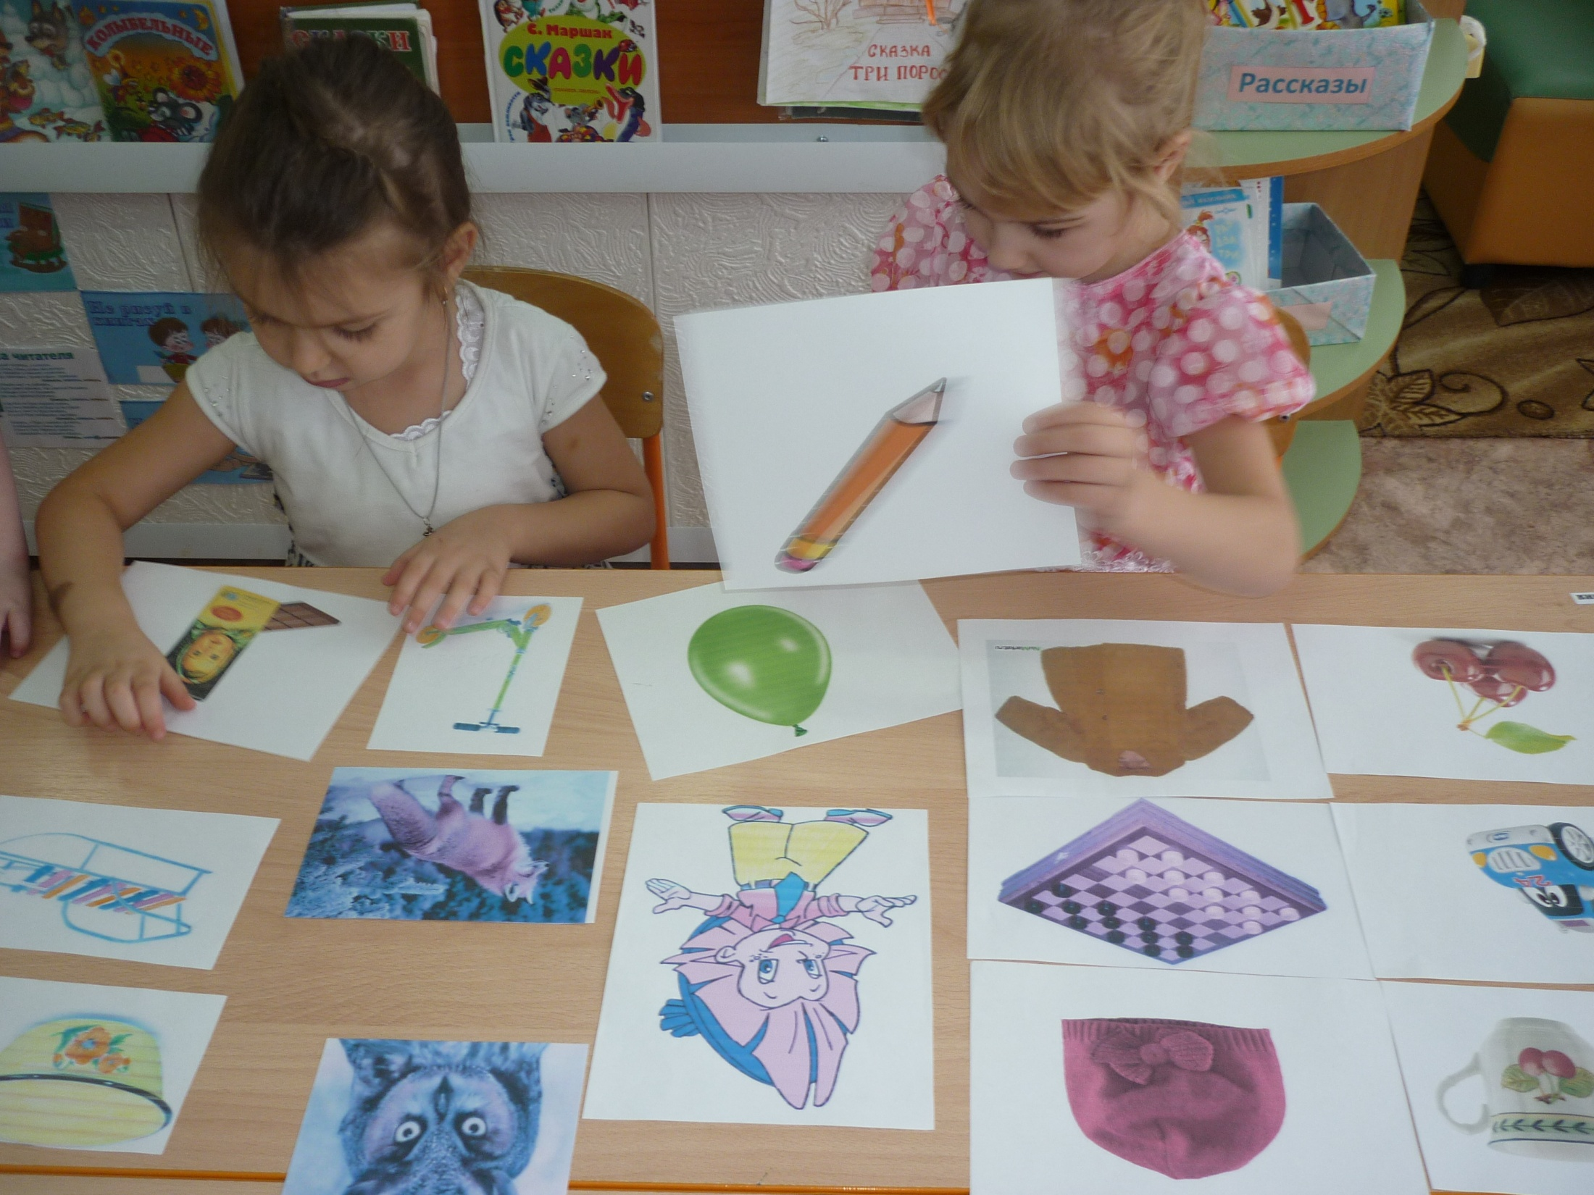

Slide 23
